Slide 1
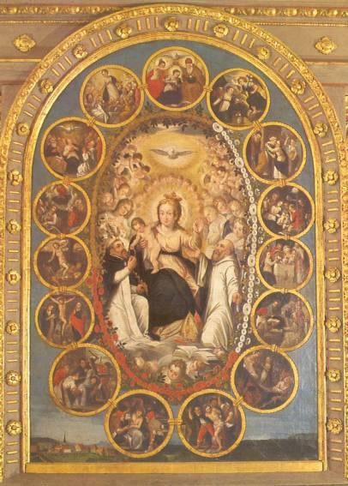
Middaggebed
H. Maagd Maria van de Rozenkrans
De 15 mysteries van de Rozenkrans
(altaarretabel, 1619)

Slide 2
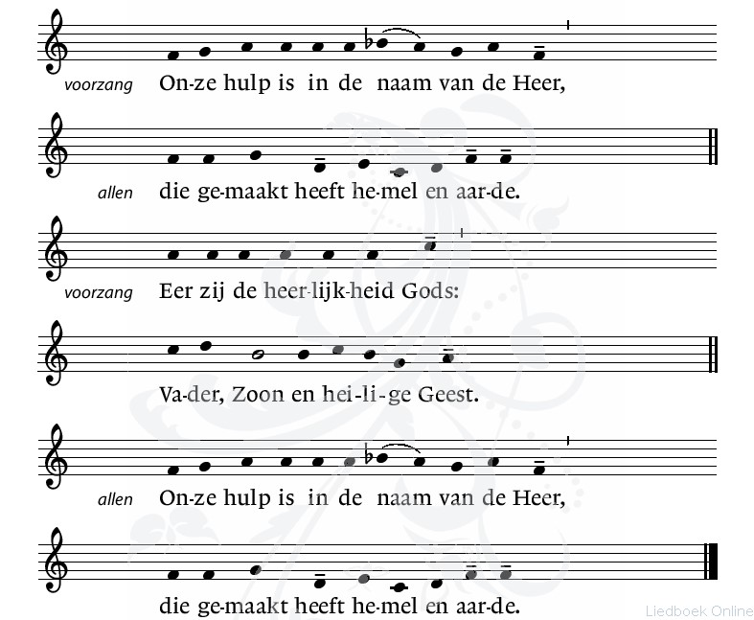
Openingsvers

Slide 3
Hymne

Slide 4
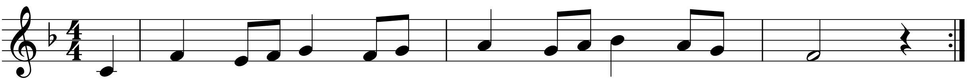
Psalmodie
Ant :
Uw woord is een lamp voor mijn voet en een licht op mijn pad.
Psalm 119 (118), 105-112, XIV (Nun)
105 Uw woord is een lamp voor mijn voeten,
het is een licht op mijn pad.
106 Ik heb het gezworen en zal het gestand doen:
ik houd mij aan wat Gij rechtvaardig bepaalt.
107 Ontzettend ben ik gekweld, Heer,
bescherm mijn leven volgens uw woord.
108 Aanvaard, Heer, de lof die mijn mond U aanbiedt,
en leer mij wat Gij bepaalt.

Slide 5
109 Al ligt mijn leven los in mijn handen,
uw wet vergeet ik toch niet.
110 Al spannen de zondaars mij strikken,
van uw bevelen wijk ik niet af
111 Mijn erfdeel is altijd wat Gij verordent,
dat is de vreugd van mijn hart.
112 Wat Gij beschikt wil ik trouw volbrengen,
nauwkeurig mijn leven lang.
Eer aan de Vader en de Zoon
en de heilige Geest.
Zoals het was in het begin en nu en altijd
en in de eeuwen der eeuwen. Amen.
Ant :
Uw woord is een lamp voor mijn voet en een licht op mijn pad.

Slide 6
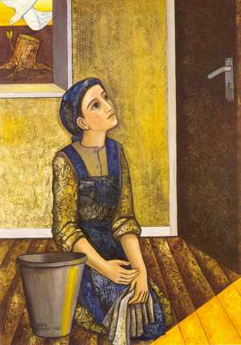
Muzikale meditatie - Franz Schubert, Ave Maria
Ave Maria, Wees gegroet, Maria,
gratia plena. Vol van genade.
Dominus tecum. De Heer is met u.
Benedicta tu in mulieribus, Gezegend zijt Gij boven alle vrouwen,
et benedictus fructus en gezegend is de vrucht
ventris tui, Jesus. van uw lichaam, Jezus.
Sancta Maria, Heilige Maria,
Mater Dei, Moeder Gods,
ora pro nobis peccatoribus, bid voor ons, arme zondaars,
nunc et in hora mortis nostrae. nu en in het uur van onze dood.
Amen. Amen.
Annunciatie (Beate Heinen, 1987)

Slide 7
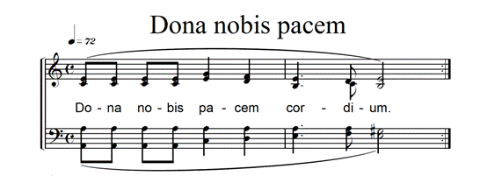
Korte schriftlezing en vers
Kol. 3, 14-15
Voeg bij alles de liefde als de band der volmaaktheid.
En laat de vrede van Christus heersen in uw hart;
daartoe zijt gij immers geroepen als leden van één lichaam.
En weest dankbaar.

Slide 8
gebed
Maagd en moeder Maria,
Jij die door de Geest bewogen,
het Woord van het leven ontving
in de diepte van je eenvoudig geloof,
liefdevol gehecht aan de Eeuwige,
help ons om ook ‘ja’ te zeggen
in de meer dan ooit dringende nood om
de blijde boodschap van Jezus te verkondigen.

Slide 9
Ster van de nieuwe evangelisatie,
help ons om stralend te getuigen van samenhorigheid,
dienstbaarheid, vurig en edelmoedig geloof,
gerechtigheid en liefde voor de armen,
zodat de vreugde van het evangelie
de uiteinden der aarde bereiken kan
en geen enkel randgebied van dit licht verstoken blijft.
Moeder van het levend Evangelie,
bron van vreugde voor de geringen,
bid voor ons.
Amen.

